Slide 1
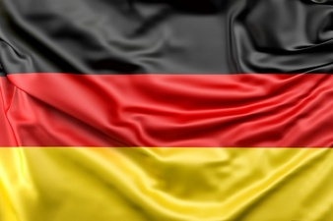
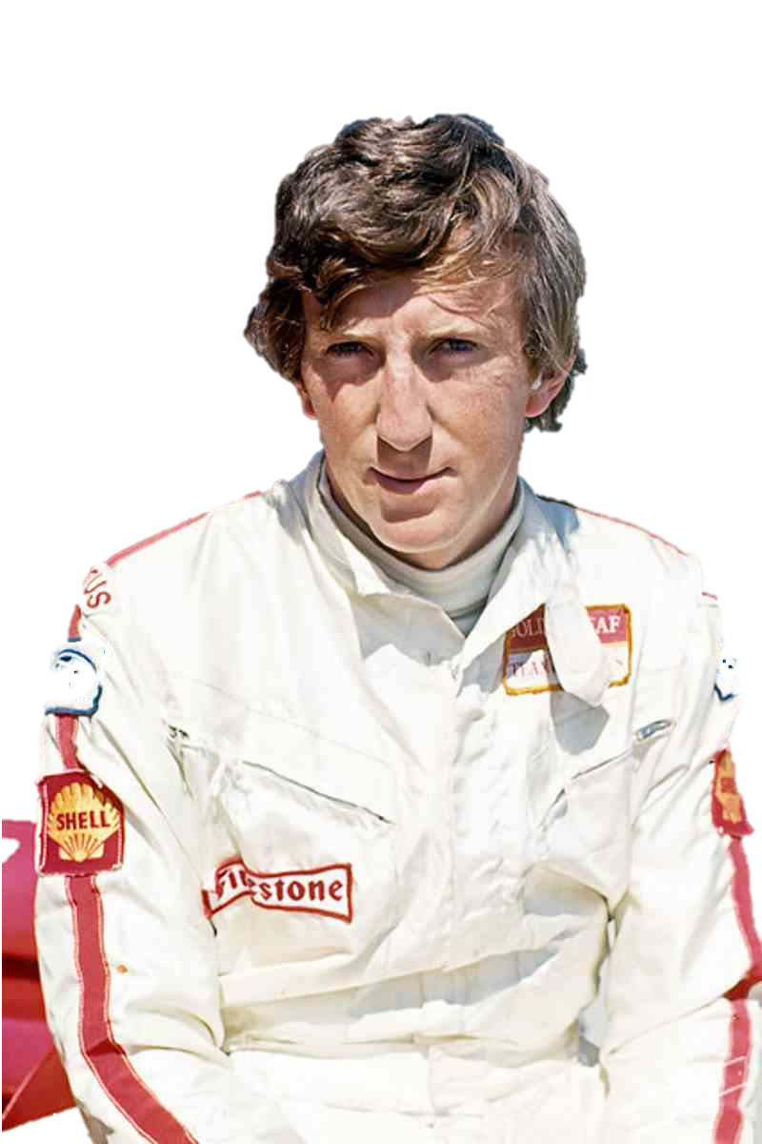
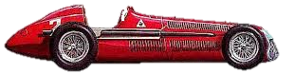
eaglenest8@hotmail.com
Hoy conoceremos la historia del duodécimo Campeón Mundial de la Formula Uno,
Un piloto apasionado por la velocidd , donde puso todo corazón y su valor… desafortunadamente pereció demasiado joven sin ver realizado sus anhelos…
jOchen Rindt
12º
Campeón Mundial
De Formula Uno
1970
Disfruta estos relatos…

Slide 2
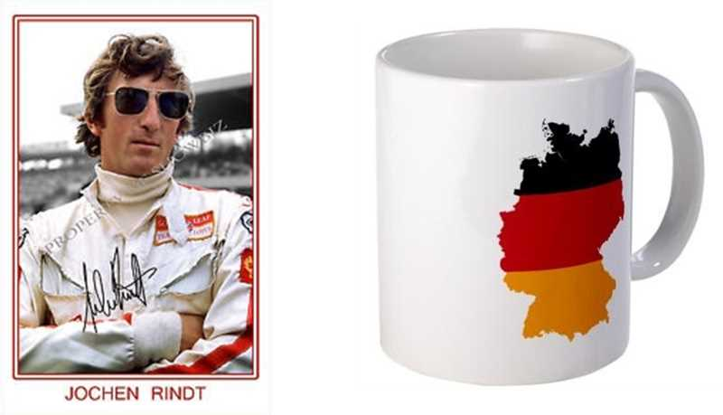


eaglenest8@hotmail.com
Jochen Rindt
Campeón
F1
1970
Versión Completa

Slide 3
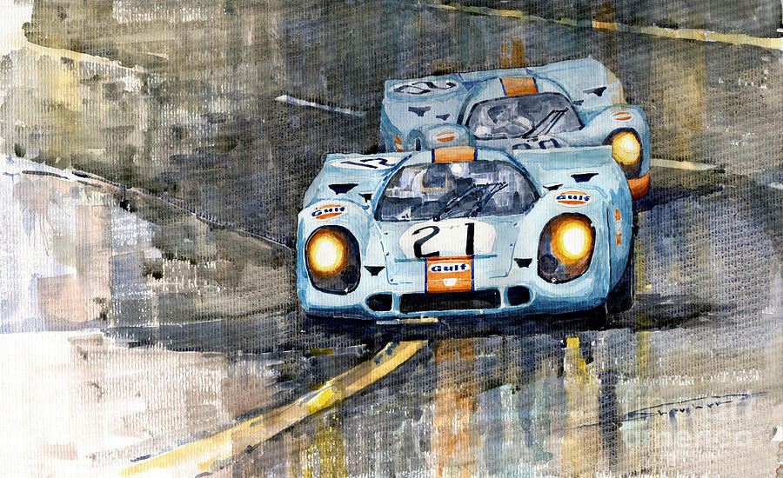

eaglenest8@hotmail.com
Jochen Rindt
Campeón Mundial
F1
1970
Versión Completa
____________________

Slide 4

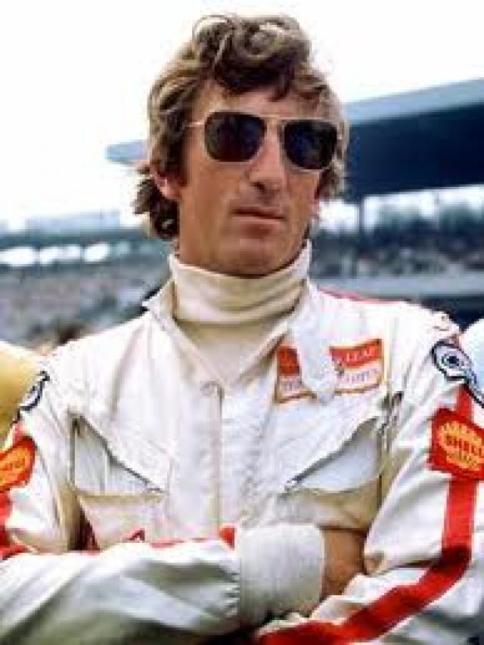
Jöchen Rindt
Datos personales
Nombre
Karl Jochen Rindt
Nacionalidad
Alemana
Nació
Mainz,
18 de abril de 1942

Slide 5
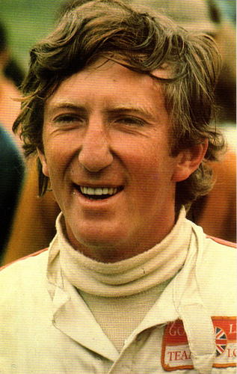
Carrera deportiva
Palmarés general
Competiciones
Fórmula 1
Años en activo
1964 – 1970
Equipos
Brabham, Cooper, Lotus
Carreras comenzadas
62

Slide 6
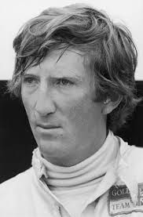
Campeonatos mundiales
1
1970
Victorias
6
Podios
13
Poles
10
Vueltas rápidas
3

Slide 7
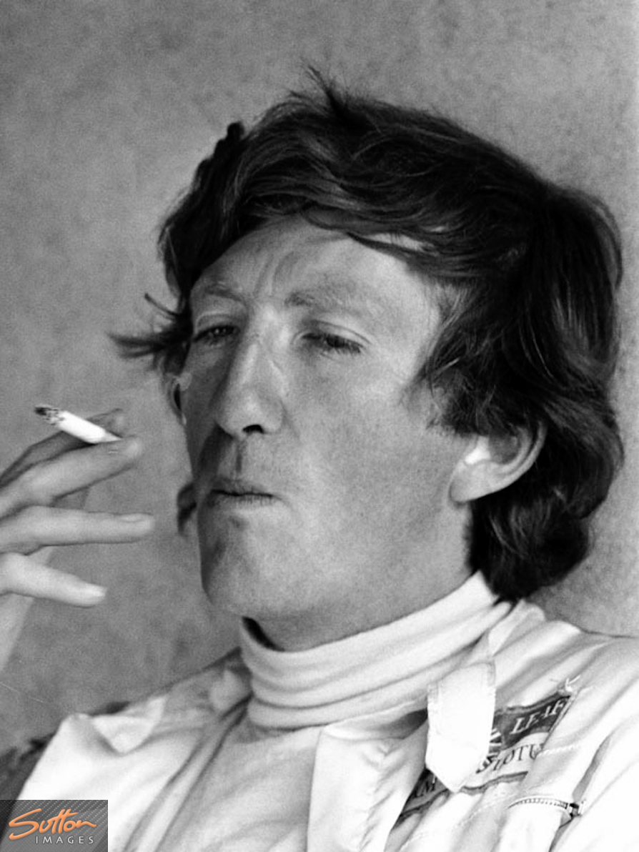
Primera carrera
Gran Premio de Austria
1964
Primera victoria
Gran Premio de los Estados Unidos
1969
Última victoria
Gran Premio de Alemania
1970
Última carrera
Gran Premio de Italia
1970
Falleció
Monza,
5 de septiembre de 1970

Slide 8
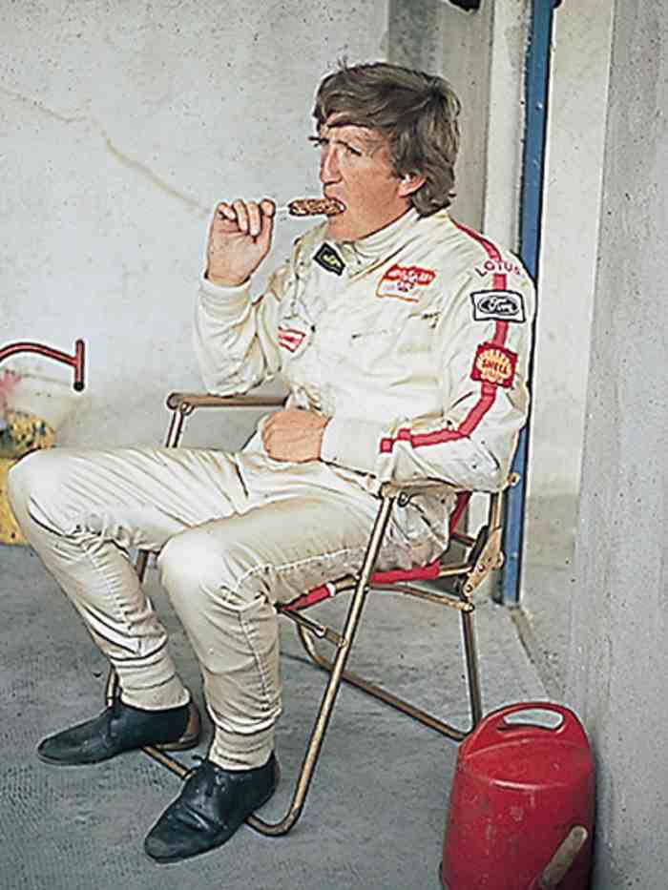
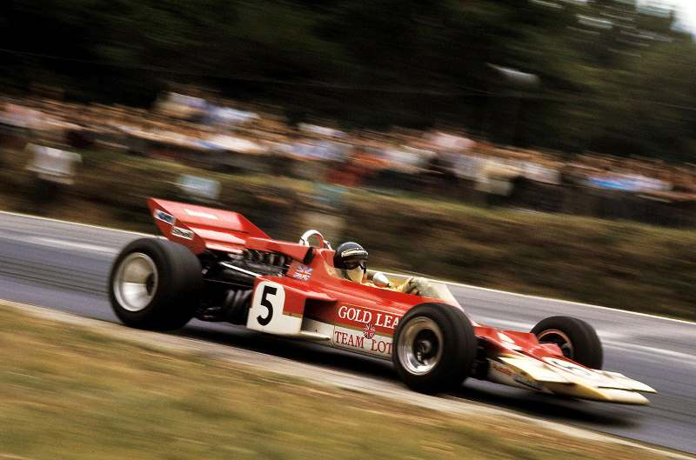
Fue piloto del automovilismo austríaco,
que se destacó a fines de la década de 1960.

Slide 9
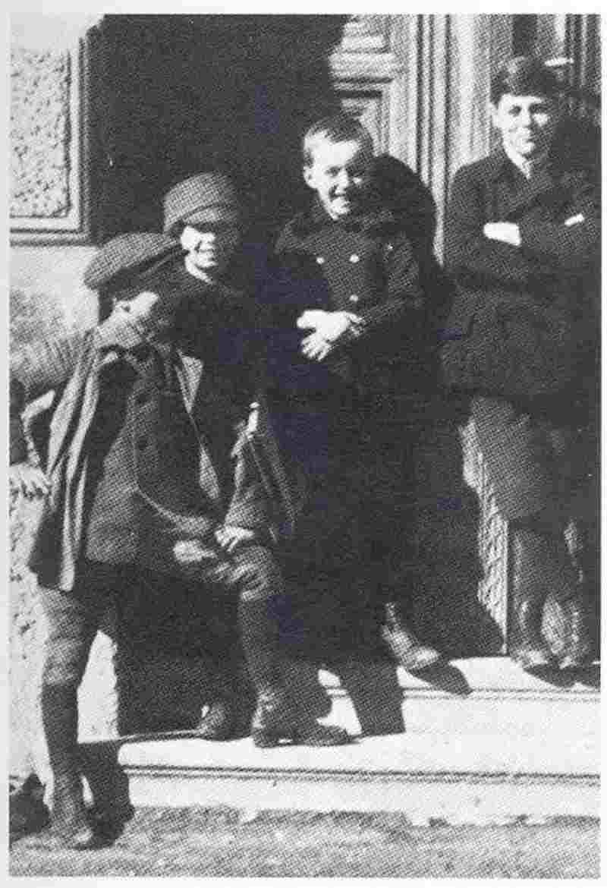
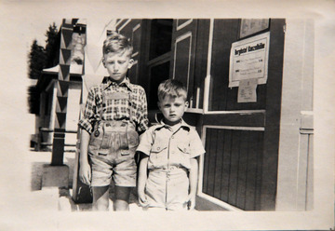
Después del fallecimiento de sus padres, durante la operación Gomorra de la Segunda Guerra Mundial, en Hamburgo, el joven Jochen se mudó con sus abuelos a Graz, Austria, donde creció y empezó a correr en competiciones automovilísticas.

Slide 10
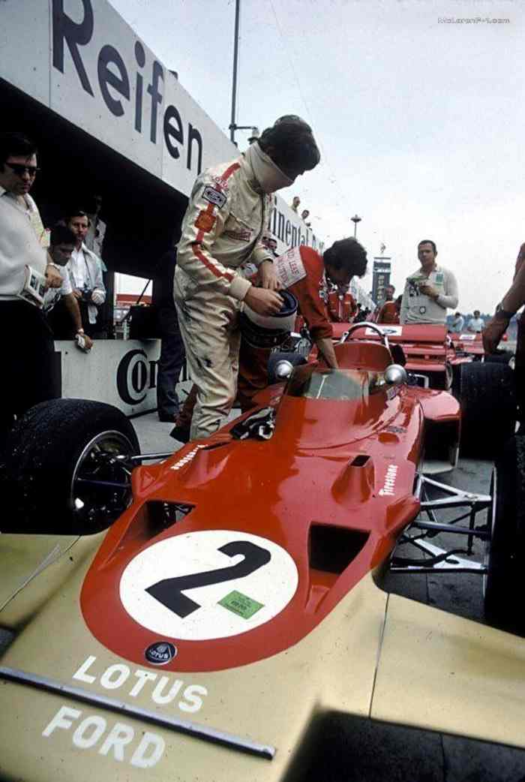
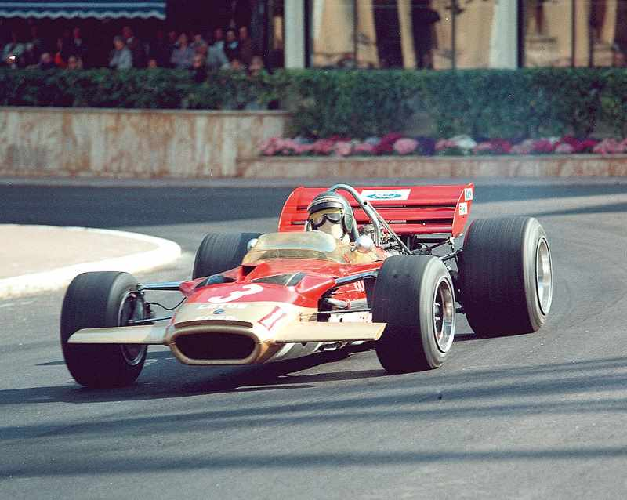
Aunque siempre corrió con una licencia austríaca, jamás adquirió la nacionalidad austríaca,
conservando la alemana.

Slide 11
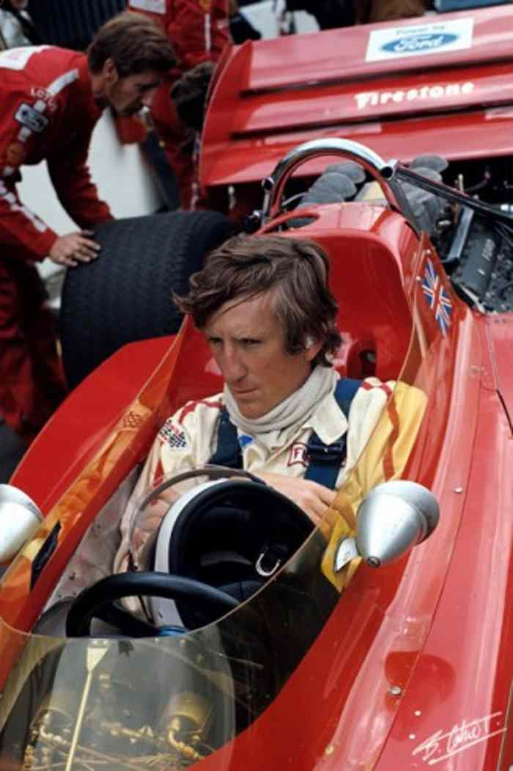
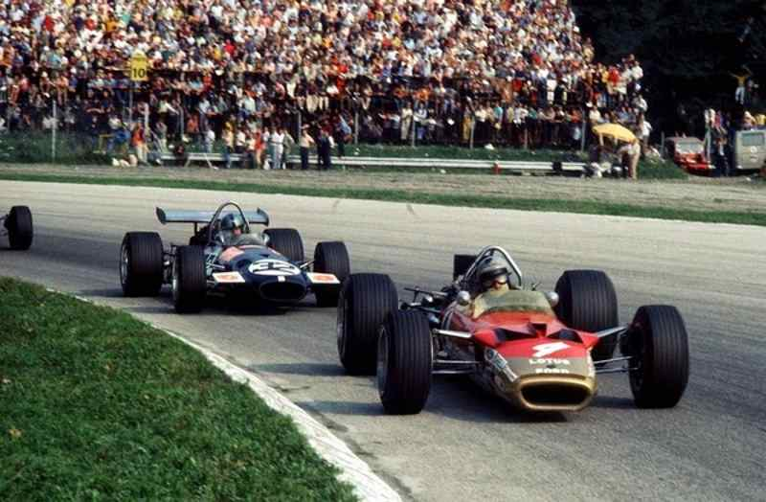
Rindt debutó en la Fórmula 1
en el Gran Premio de Austria de 1964
con un Brabham del equipo de Rob Walker.

Slide 12
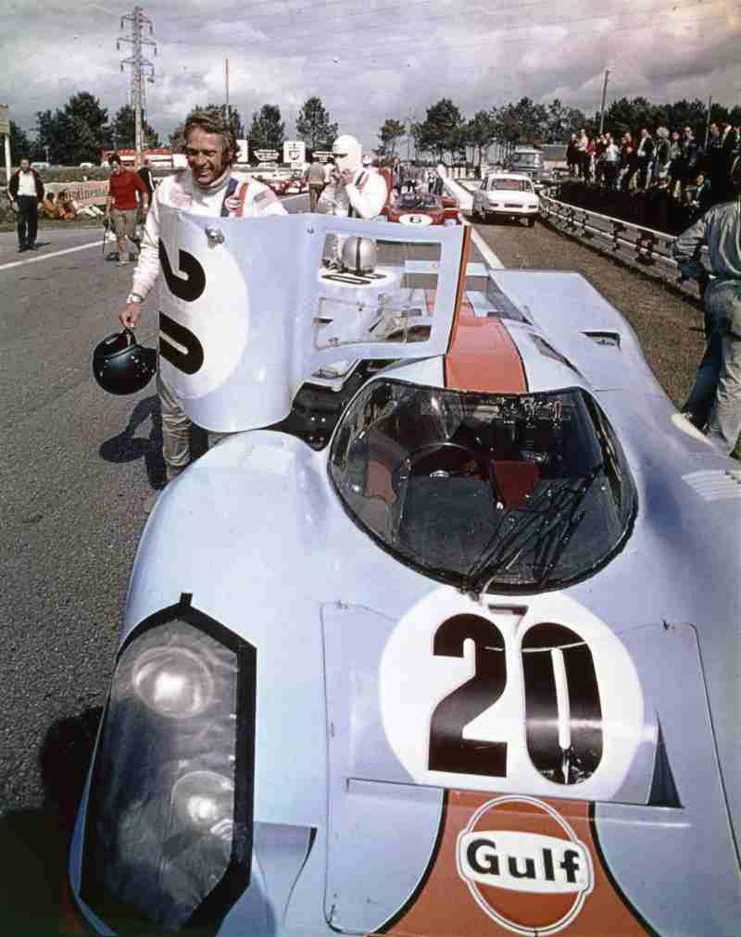
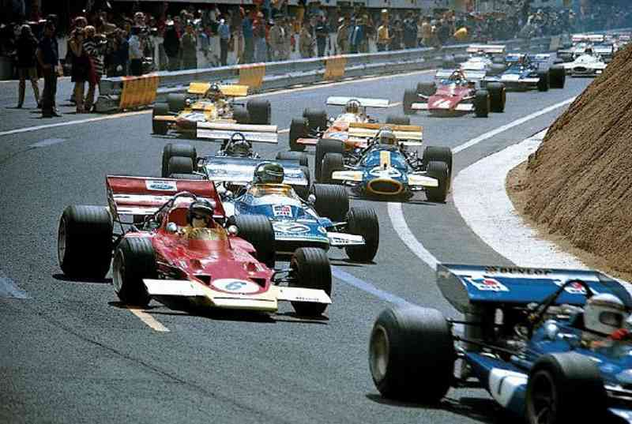
En 1965 se convirtió en piloto oficial de Cooper.

Slide 13
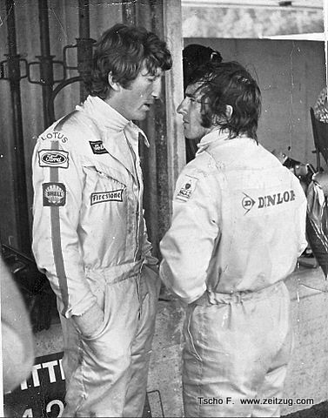
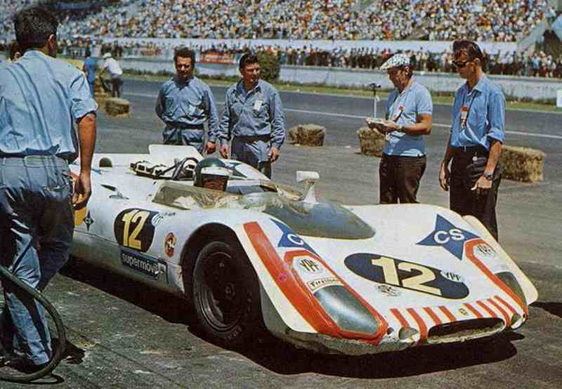
Aparte de su actividad en la Fórmula 1,
Rindt ganó las 24 Horas de Le Mans de 1965 con un Ferrari 250LM del equipo NART,

Slide 14
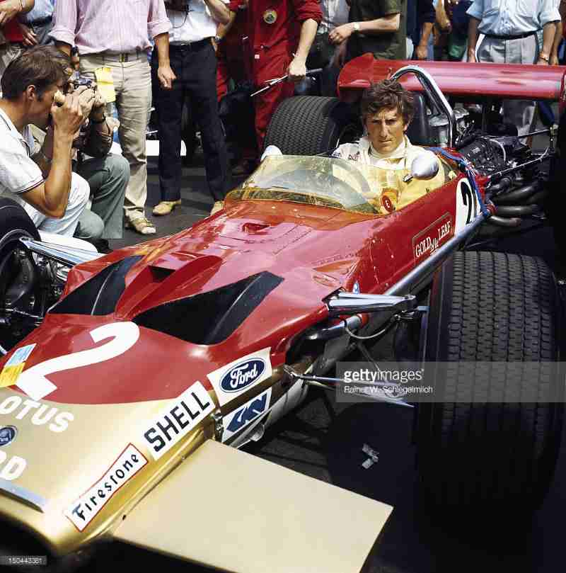
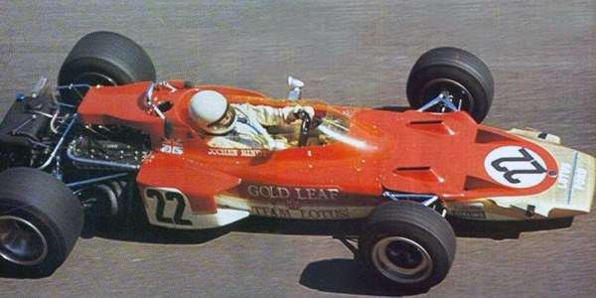
Ese año obtuvo un cuarto puesto
en Alemania y un sexto en Estados Unidos, quedando así 13º en el campeonato.

Slide 15
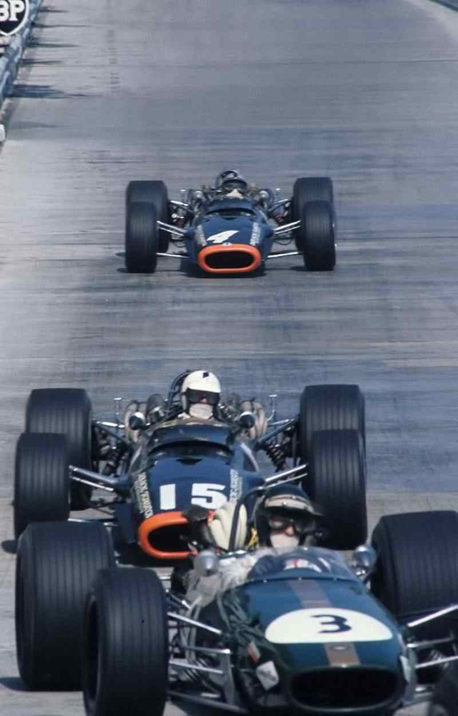
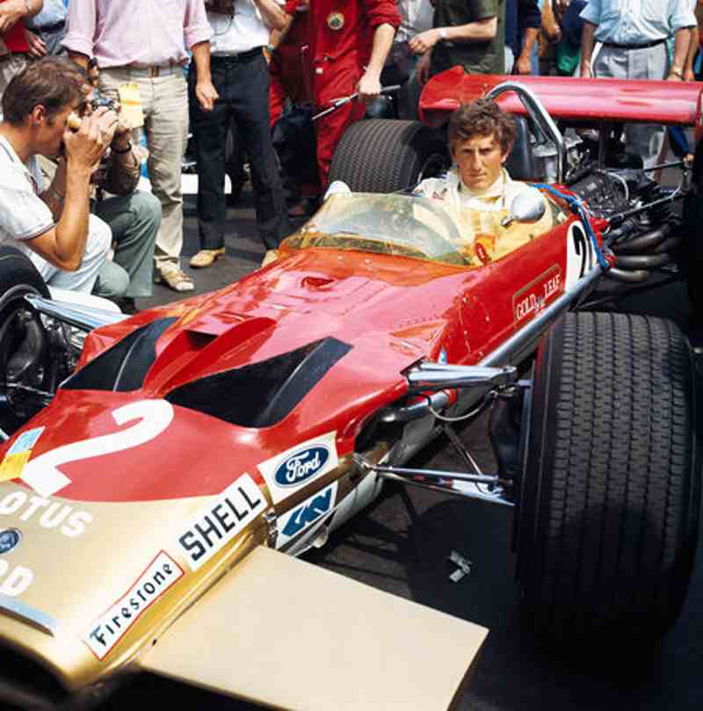
El austríaco consiguió
en 1966
dos segundos puestos
en Bélgica
Estados Unidos, un tercero
en Alemania
y otros tres resultados puntuables.

Slide 16
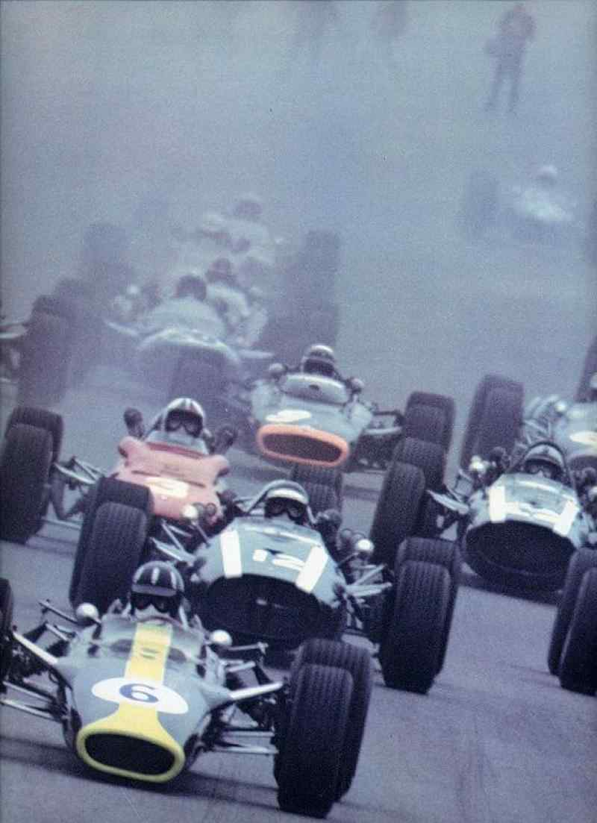
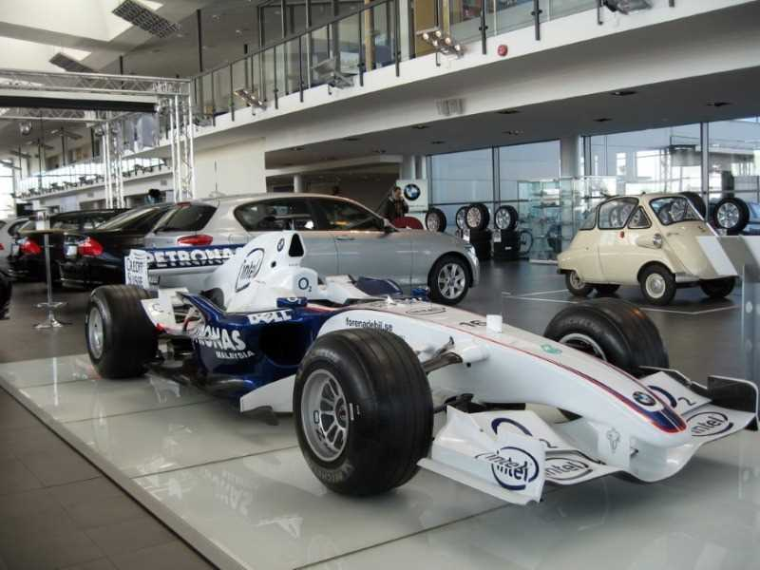
Así, se colocó tercero en el campeonato,
por detrás de Jack Brabham y John Surtees.

Slide 17
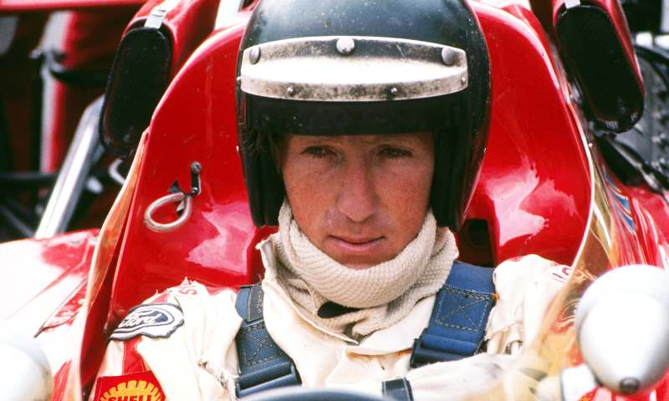
En 1967 logró dos cuartos puestos
pero abandonó en las demás carreras,
de manera que se ubicó 13º
en la clasificación final.

Slide 18
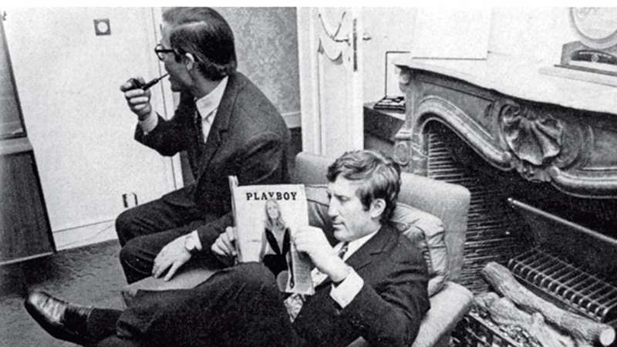
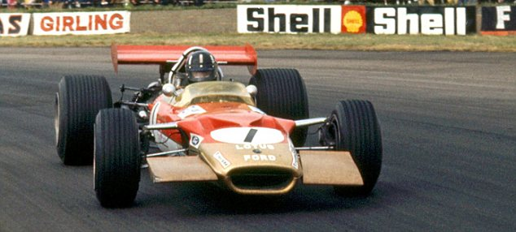
Además,
disputó las 500 Millas de Indianápolis
de 1967 y 1968,
abandonando ambas veces
por falla mecánica.

Slide 19
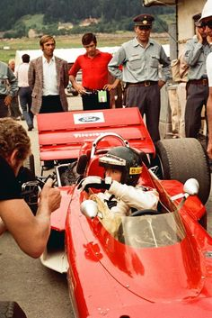
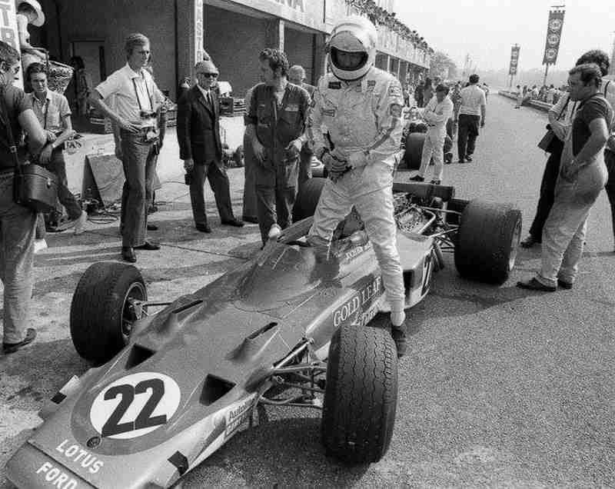
En 1968, Rindt pasó a ser piloto de Brabham.

Slide 20
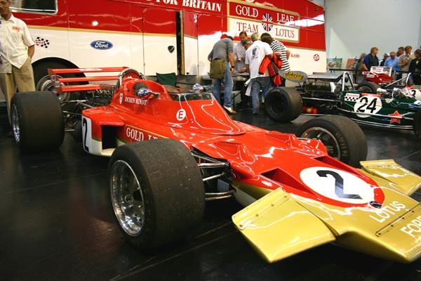
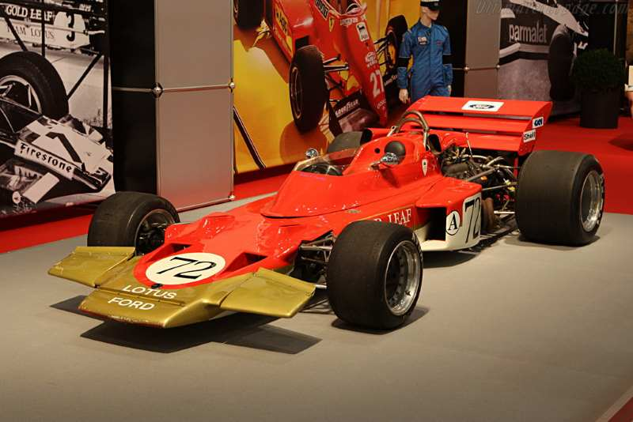
fue subcampeón de la Tasman Series
en 1969.
Fue tercero en Sudáfrica y Alemania,
pero acumuló abandonos en diez carreras, por lo que acabó 12º en el campeonato.

Slide 21
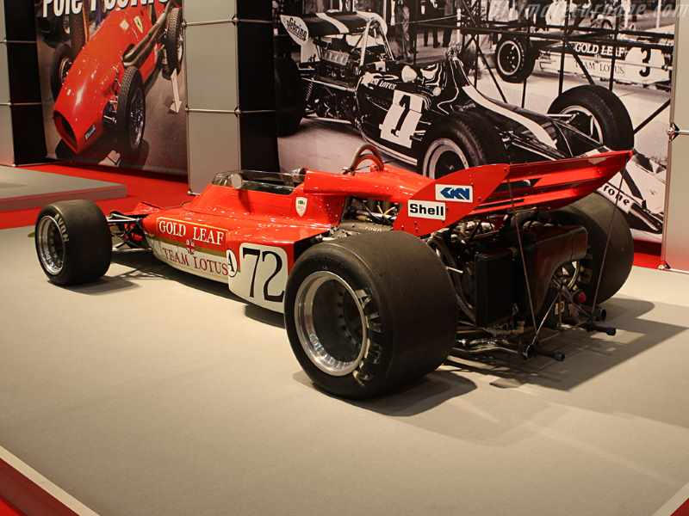
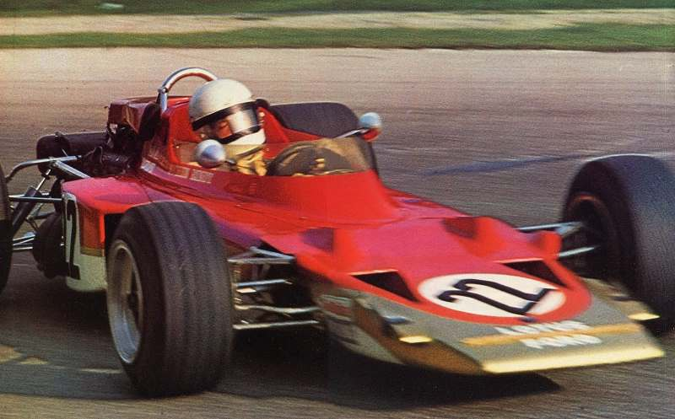

Slide 22
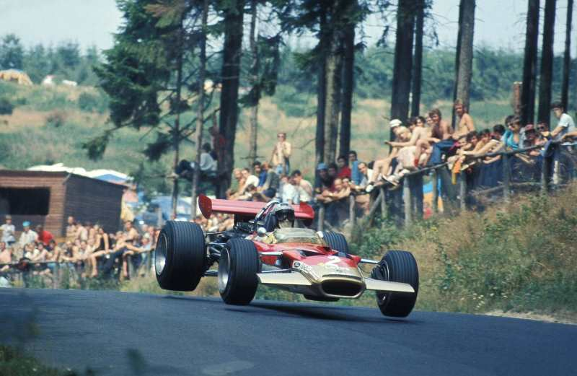
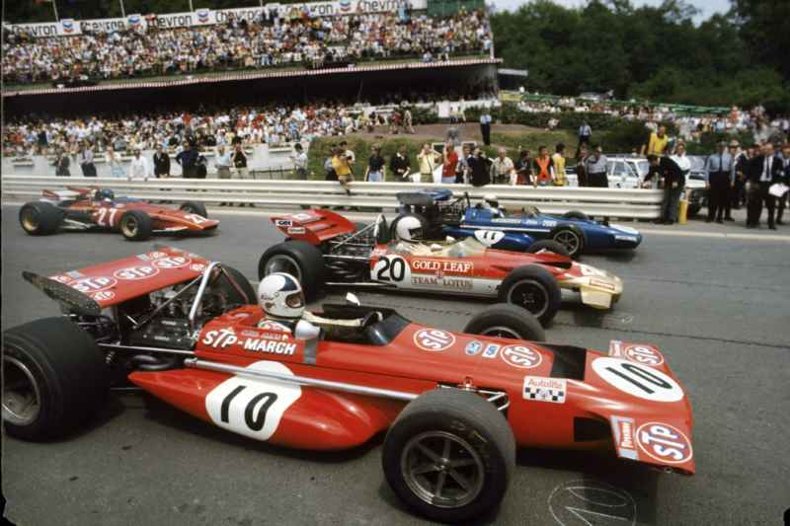
Lotus contrató a Rindt
para la temporada 1969 de Fórmula 1.

Slide 23
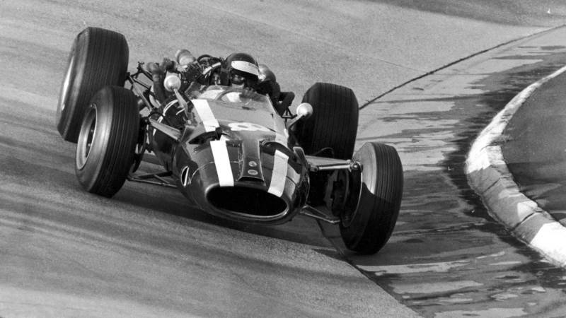

Venció en Estados Unidos,
llegó segundo en Italia,
tercero en Canadá
y cuarto en Gran Bretaña.

Slide 24
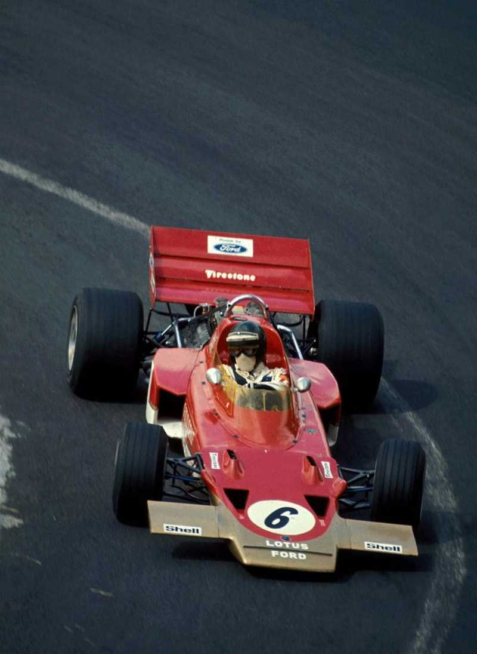
Esto le permitió alcanzar la cuarta colocación final,
por detrás de Jackie Stewart,
Jacky Ickx y Bruce McLaren.

Slide 25
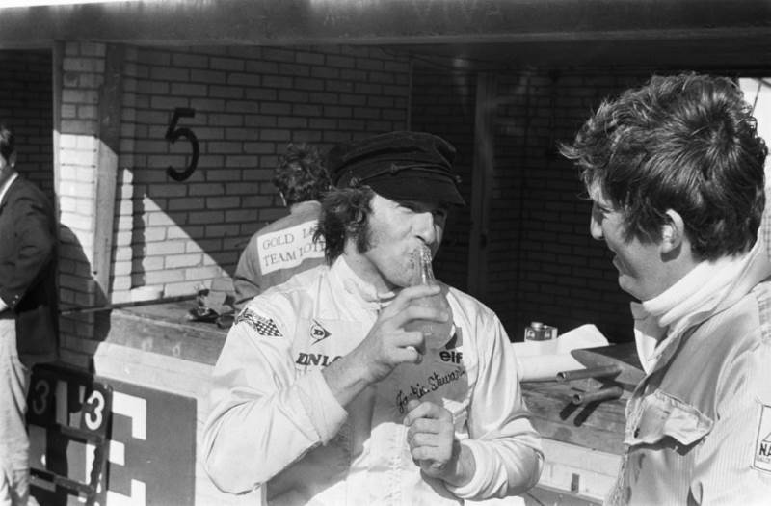
Continuando
con Lotus en 1970,
el austríaco ganó
los Grandes Premios de Mónaco,
Holanda,
Francia
Gran Bretaña
y Alemania.

Slide 26
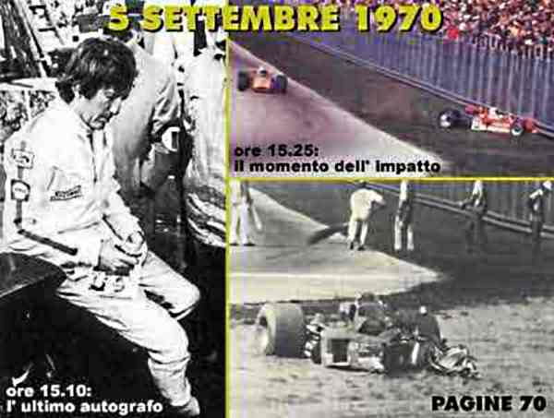
El principio del
drama
final

Slide 27
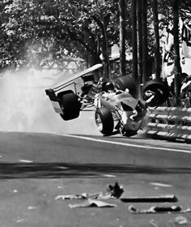
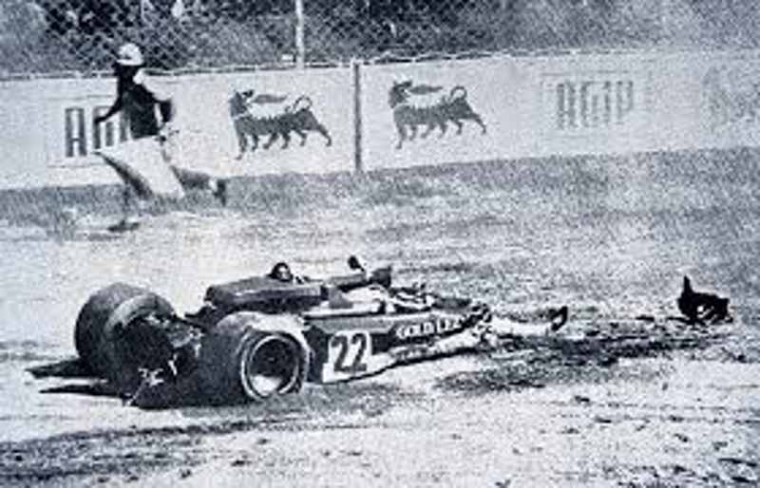
Durante las prácticas del Gran Premio de Italia, el 5 de septiembre de 1970,
Rindt falleció al chocar su automóvil.

Slide 28
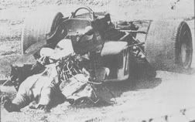
Tras una maniobra efectuada para encarar la famosa curva "Parabólica",
su auto quedó bloqueado sin poder describir la trayectoria de dicha curva,
teniendo en cuenta que la curva parabólica es a la derecha,
su trayectoria continuó en línea recta chocando a gran velocidad contra el muro.

Slide 29
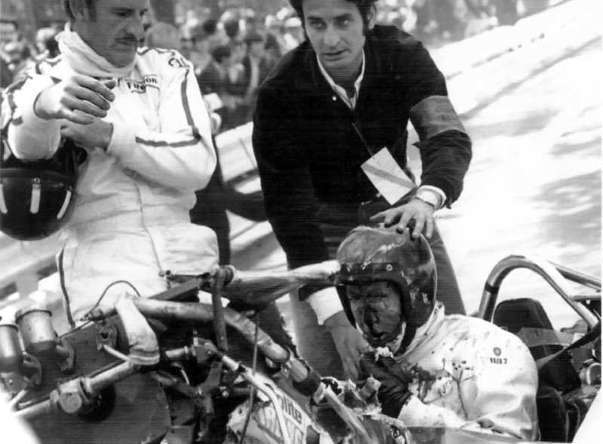
Rindt se fracturó ambas piernas, clavándose algunas piezas del monoplaza
en el pecho y abdomen y falleciendo al poco tiempo.

Slide 30
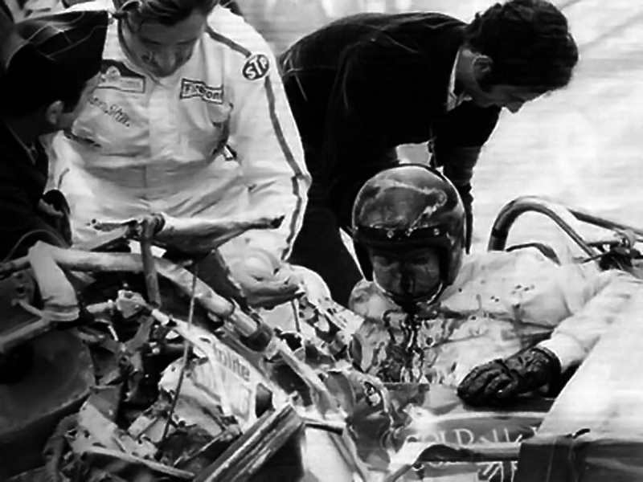
El propio Jochen Rindt reconoció antes de la calificación
que una de sus ruedas tenía problemas al girar.

Slide 31
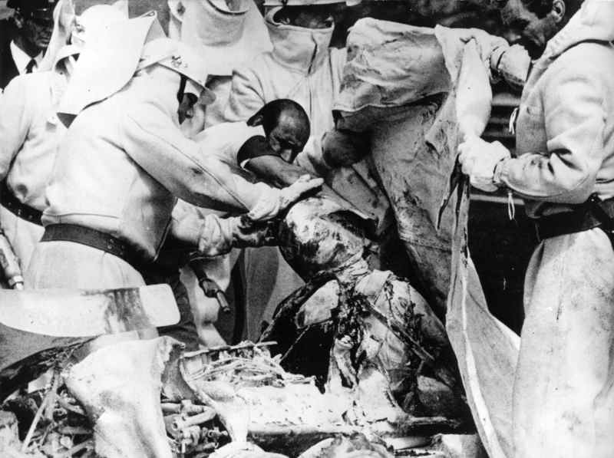
Después del accidente,
el diseñador del Lotus 72
y propietario
de la escudería Lotus,
Colin Chapman,
recibió duras críticas
por lo que se consideraba
que los diseños de avanzada
de sus autos
no respetaban a veces
cuestiones básicas
de seguridad
con tal de ser más rápidos.

Slide 32
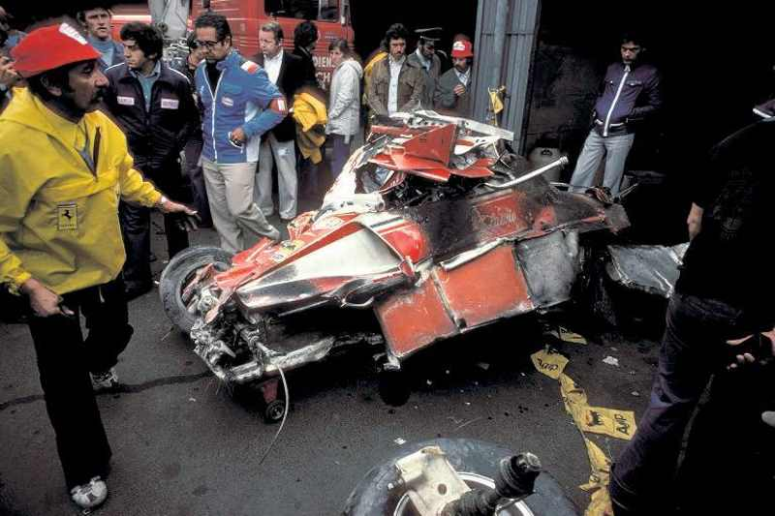
Según Denny Hulme,
que le seguía detrás
unos 400 metros,
dijo que durante la mitad
de la recta posterior
a la Vialone,
el coche iba en zigzag,
hasta que hizo un recto
contra el muro
girando a la izquierda,
por lo que se consideró
que finalmente
su accidente ocurrió
debido a desperfectos
del automóvil
y no a un error
de conducción.

Slide 33
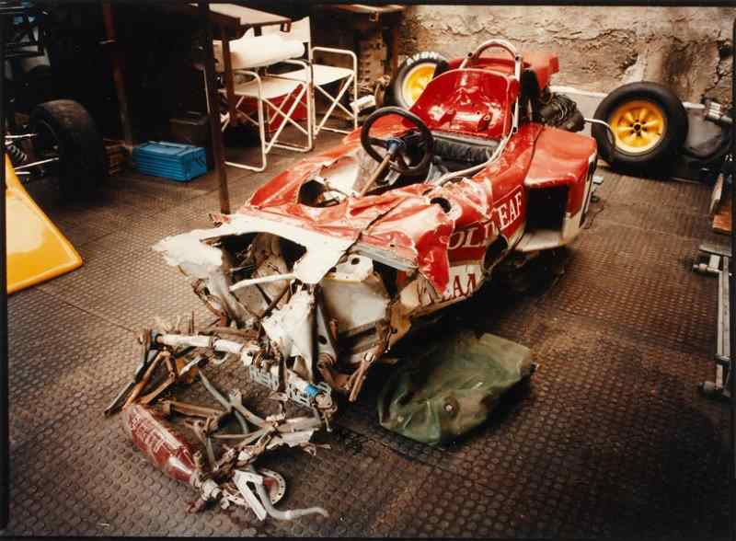
Luego de Italia
aún quedaban
otras tres carreras
por disputar
antes de la finalización del campeonato, convirtiéndose así en el único campeón
"post mortem"
de la Fórmula 1 hasta
la actualidad.

Slide 34


El puntaje de Rindt no fue superado
por sus rivales, entre los que se encontraban Stewart, Ickx y Denny Hulme,
por lo que el austríaco fue coronado
campeón mundial de 1970
de manera póstuma.

Slide 35


Ganó el Campeonato Mundial de Fórmula 1 en 1970,
resultó tercero en 1966 y cuarto en 1969, obteniendo
en total seis victorias, trece podios y diez pole positions.

Slide 36


Su coronación como campeón fue póstuma,
pues falleció en las prácticas
del Gran Premio de Italia.

Slide 37


Una de las curvas de Österreichring
lleva el nombre Rindt.

Slide 38


Además,
el piloto
fue homenajeado en la canción
"Der Champion"
del músico
Udo Jürgens.

Slide 39


Slide 40


Imagenes y texto :
De la red
Música:
Jochen Medley
Interprete:
Varios Artistas
Edición:
Eaglenest
Duración :
16 minutos
07 segundos
Chao
Auf wiedersehen
Au revoir
Hasta la vista
Pasenla Bien
___________________
eaglenest8@hotmail.com

Slide 41







12:00
¿Te ha gustado?
Puedes ver más entrando
Aquí
Además puedes recibir powerpoints en tu correo electrónico suscribiéndote aquí:

